Slide 1

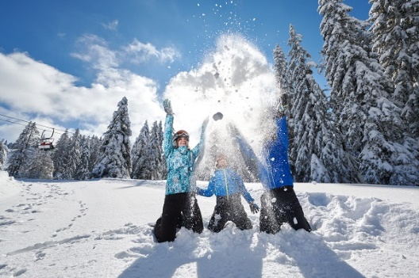
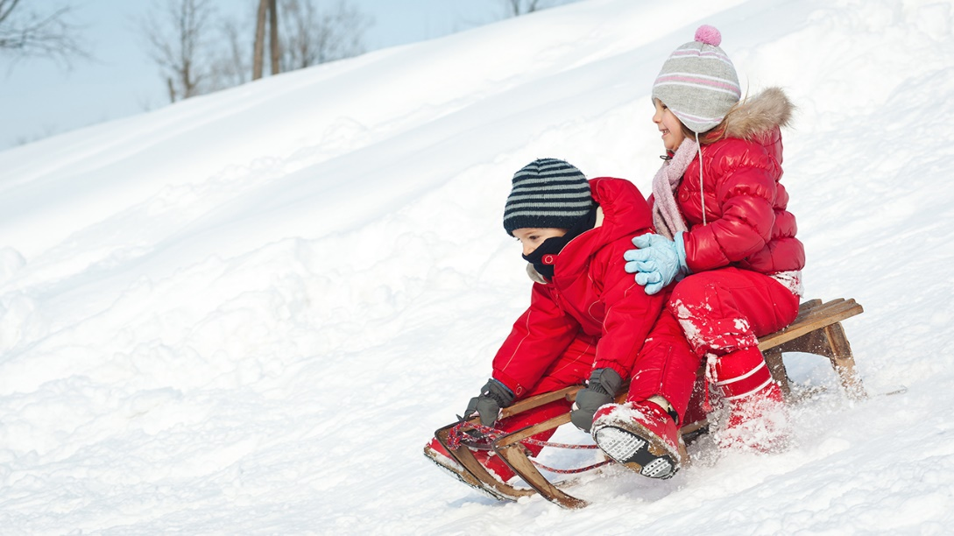
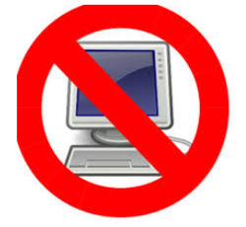
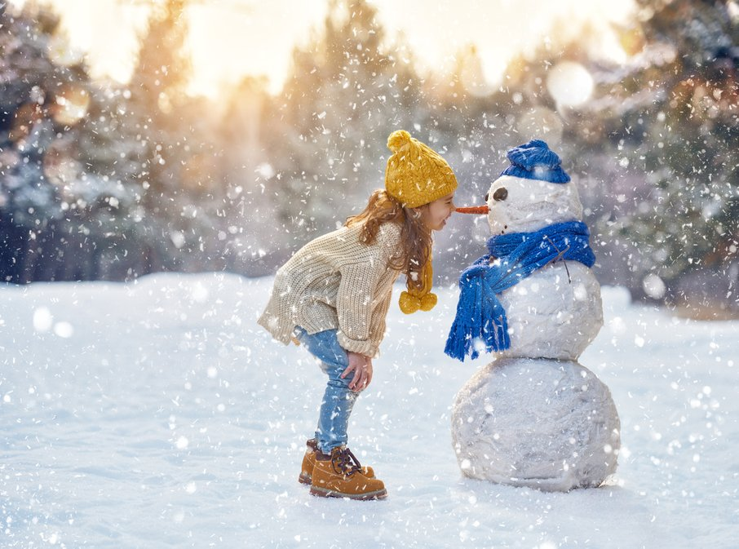
Zimski športni dan,
14. 1. 2021
Dan brez računalnika

Slide 2

UVODNA NAVODILA
Tokrat bo športni dan potekal malo drugače.
Morda bodo do nižin priplesale celo snežinke in boš lahko imel/a pravi zimski športni dan. Vem, da se otroci veselite, če zunaj sneži, saj verjetno že razmišljate o veselih zimskih radostih.
Zima je prišla,
prve snežinke letijo z neba,
športne radosti vsak rad ima.
Tihi mraz prihaja z njo,
mi pa vsi veseli smo,
ker nas zimske igre čakajo.

Slide 3

DEJAVNOSTI
Izbral/a boš med tistimi dejavnostmi, ki te bodo najbolj sprostile.
Če zunaj ne bo snega, lahko:
greš na zimski sprehod na bližnji hrib (Križna kapela, Pivola, cerkvica sv. Lenart,…),
greš na zimski sprehod po Kotnikovi poti,
greš na zimski sprehod do ribnika v Pivoli,
greš na zimski sprehod do šole, …
pomembno je, da si izbereš težavnost pohoda glede na svoje zmožnosti.
Pomembno je, da upoštevaš priporočila: izogibaj se javnih površin, stiku z vsemi, ki niso člani tvoje družine, ter ostaneš na področju svoje občine.
Ne pozabi na primerna oblačila in obutev, pij dovolj tekočine in poskrbi za malico.
☺

Slide 4
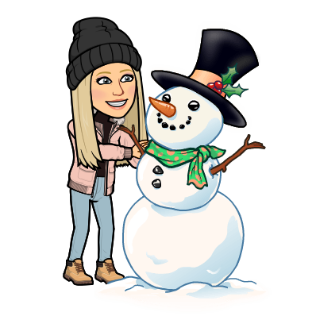
Če bo zunaj sneg, lahko:
postavljaš iglu,
delaš snežaka,
gradiš snežne skulpture,
se kepaš,
sankaš …
ali
se odpelješ s starši na bližnje pohorje,
kjer je zagotovo sneg.

Slide 5
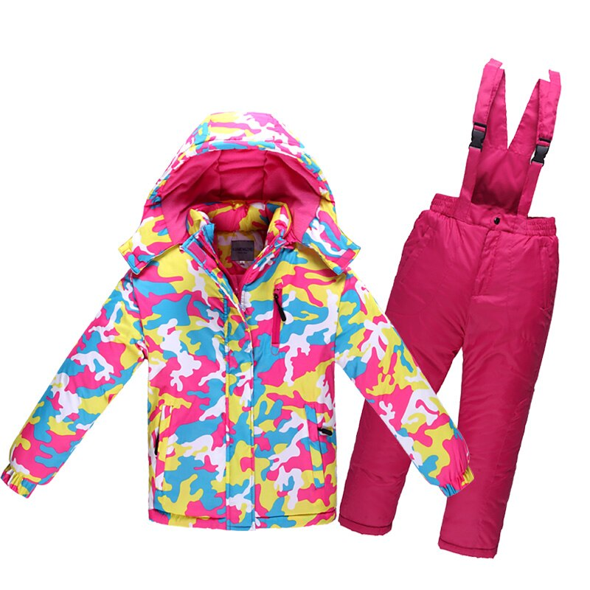
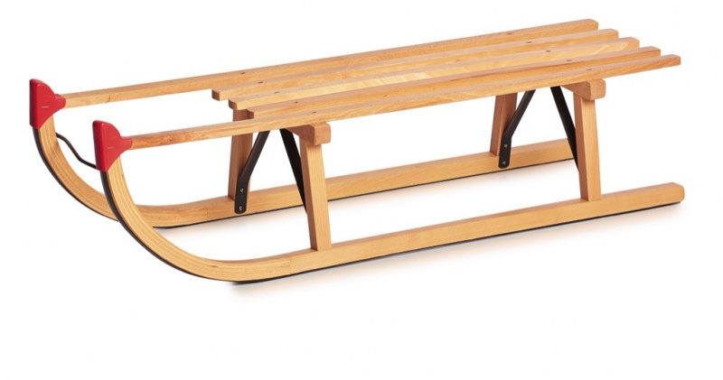
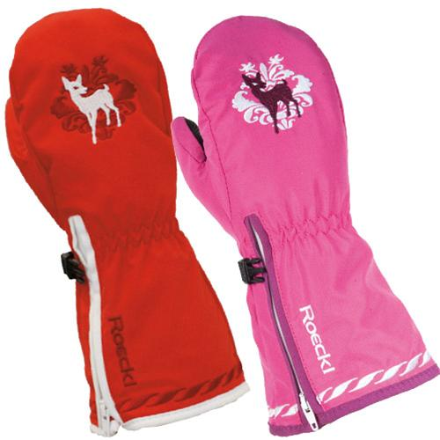
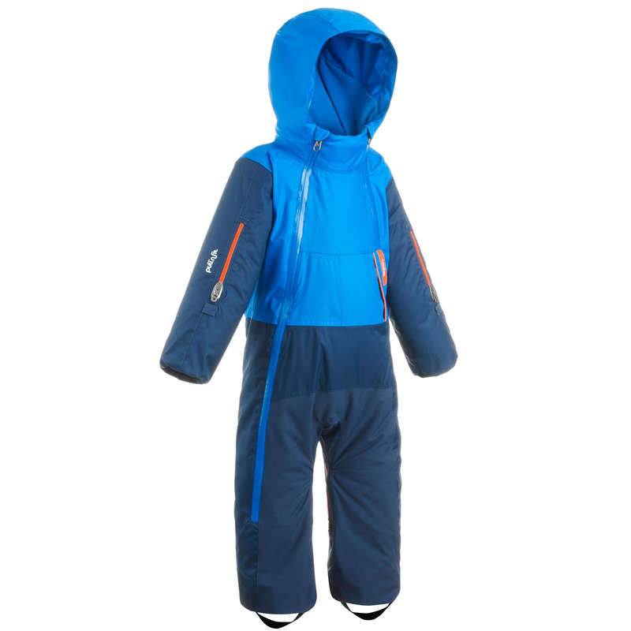
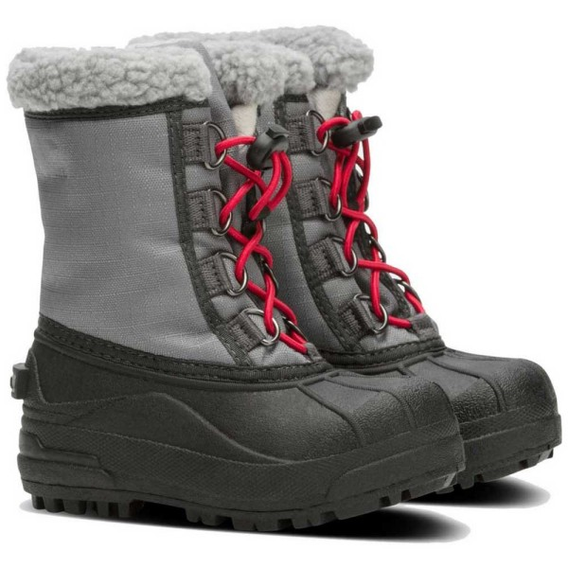


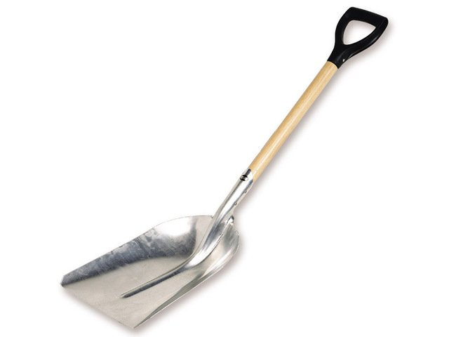
Ne pozabi na toplo zimsko opremo in pripomočke!

Slide 6


Lahko mi pošlješ tudi kakšno fotografijo!
Želim ti zanimiv, zabaven in lep dan!
Ko se vrneš domov, pa popij topel čaj ali vročo čokolado, da se ogreješ!

